Slide 1
암호 화폐 가치 결정 요인
Paper review : Hayes, A. S. (2017). Cryptocurrency value formation: An empirical study leading to a cost of production model for valuing bitcoin. Telematics and Informatics, 34(7), 1308–1321
https://youtu.be/UCmGvqGcE2A

Slide 2
관련 연구
Yermack (2013) : 비트코인은 정확한 가치가 없다.
Hanley (2013) : 근본적인 가치가 없다.
Woo, et al. (2013) : 교환의 매개, 가치의 저장과 같은 “돈” 같은 역할은 하지만 근본이 되는 가치가 없다.
Jenssen (2014) : “작업 증명“ 에 따른 컴퓨팅 파워에 가치가 있다.
Van Alstyne (2014) : “이중 지불“ 문제를 해결하는 기술에 가치가 있다.
Bouoiyour & Selmi (2014) : 시장 가격에 따른 다른 독립 변수들의 회귀 분석을 통한 가치 분석 시도.
Polasik et al. (2014) : “대중성“ , “거래량” 이 가격에 영향을 미친다.
Garcia, et al. (2014) : 채굴의 난이도가 영향을 미친다.

Slide 3
변수
총 발행량 : 채굴될 수 있는 코인의 총량
채굴 보상 : 블록 당 제공하는 코인의 양
블록 타임 : 블록이 생성되는 시간
난이도 재설정 시간 : 블록 타임을 유지하기 위한 검사 주기
알고리즘 : SHA256d, Script 등 채굴을 위해 사용하는 알고리즘
난이도 : 채굴 난이도
가격 : 가격

Slide 4
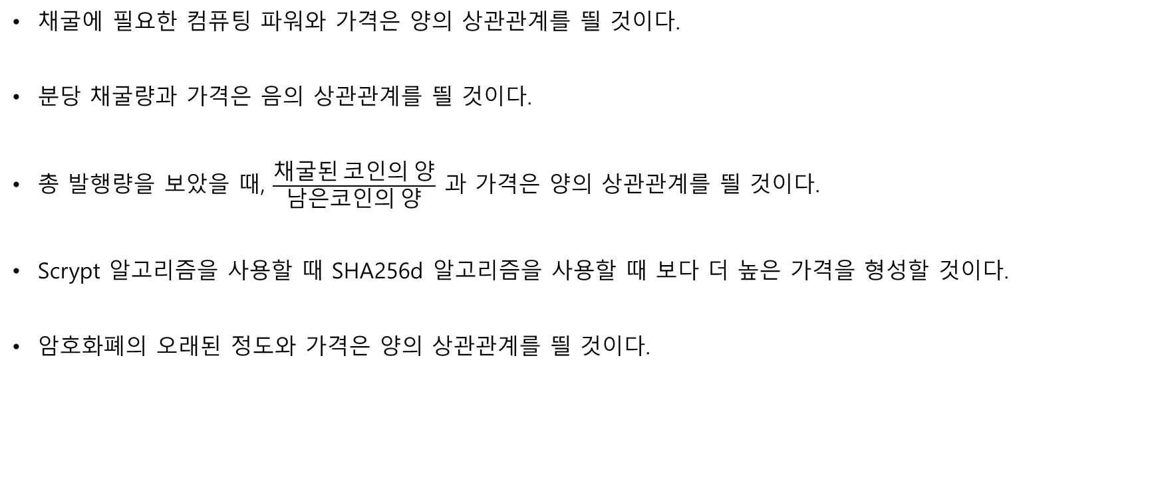
가설
채굴에 필요한 컴퓨팅 파워와 가격은 양의 상관관계를 띌 것이다.
분당 채굴량과 가격은 음의 상관관계를 띌 것이다.
총 발행량을 보았을 때, $\frac{채굴된 코인의 양}{남은코인의 양} 과$ 가격은 양의 상관관계를 띌 것이다.
Scrypt 알고리즘을 사용할 때 SHA256d 알고리즘을 사용할 때 보다 더 높은 가격을 형성할 것이다.
암호화폐의 오래된 정도와 가격은 양의 상관관계를 띌 것이다.

Slide 5






모델
Scrypt : 0
SHA256d : 1
$$\ln{(PRICE)}=β1+β2\ln{(\frac{GH}{s})}+β3\ln{(COIN\text{_}PER\text{_}MIN)}+β4\left(\%COINS\text{_}MINED\right)+β5(ALGO)+β6(DAYS\text{_}SINCE)+e$$
결과
0.67
$$∗∗$$
-0.98
$$∗∗∗$$
-0.57
7.43
$$∗∗∗$$
0.00067
$$\ln{(PRICE)}=β1+β2\ln{(\frac{GH}{s})}+β3\ln{(COIN\text{_}PER\text{_}MIN)}+β4\left(\%COINS\text{_}MINED\right)+β5(ALGO)+β6(DAYS\text{_}SINCE)+e$$
$$R^{2}=0.844$$

Slide 6
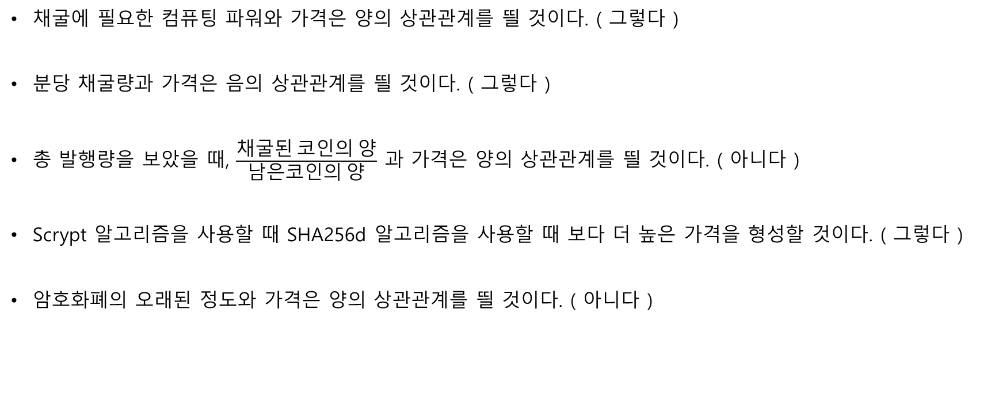
결론 및 해석
채굴에 필요한 컴퓨팅 파워와 가격은 양의 상관관계를 띌 것이다. ( 그렇다 )
분당 채굴량과 가격은 음의 상관관계를 띌 것이다. ( 그렇다 )
총 발행량을 보았을 때, $\frac{채굴된 코인의 양}{남은코인의 양} 과$ 가격은 양의 상관관계를 띌 것이다. ( 아니다 )
Scrypt 알고리즘을 사용할 때 SHA256d 알고리즘을 사용할 때 보다 더 높은 가격을 형성할 것이다. ( 그렇다 )
암호화폐의 오래된 정도와 가격은 양의 상관관계를 띌 것이다. ( 아니다 )

Slide 7
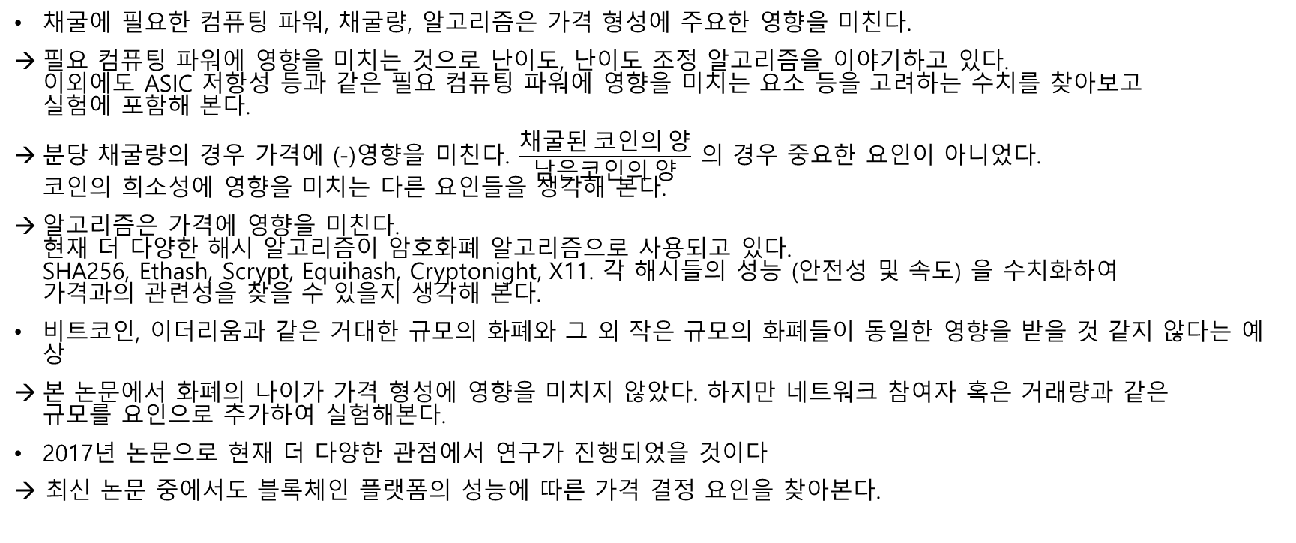
향후 계획
채굴에 필요한 컴퓨팅 파워, 채굴량, 알고리즘은 가격 형성에 주요한 영향을 미친다.
필요 컴퓨팅 파워에 영향을 미치는 것으로 난이도, 난이도 조정 알고리즘을 이야기하고 있다. 이외에도 ASIC 저항성 등과 같은 필요 컴퓨팅 파워에 영향을 미치는 요소 등을 고려하는 수치를 찾아보고 실험에 포함해 본다.
분당 채굴량의 경우 가격에 (-)영향을 미친다. $\frac{채굴된 코인의 양}{남은코인의 양} 의$ 경우 중요한 요인이 아니었다. 코인의 희소성에 영향을 미치는 다른 요인들을 생각해 본다.
알고리즘은 가격에 영향을 미친다. 현재 더 다양한 해시 알고리즘이 암호화폐 알고리즘으로 사용되고 있다. SHA256, Ethash, Scrypt, Equihash, Cryptonight, X11. 각 해시들의 성능 (안전성 및 속도) 을 수치화하여 가격과의 관련성을 찾을 수 있을지 생각해 본다.
비트코인, 이더리움과 같은 거대한 규모의 화폐와 그 외 작은 규모의 화폐들이 동일한 영향을 받을 것 같지 않다는 예상
본 논문에서 화폐의 나이가 가격 형성에 영향을 미치지 않았다. 하지만 네트워크 참여자 혹은 거래량과 같은 규모를 요인으로 추가하여 실험해본다.
2017년 논문으로 현재 더 다양한 관점에서 연구가 진행되었을 것이다
→ 최신 논문 중에서도 블록체인 플랫폼의 성능에 따른 가격 결정 요인을 찾아본다.

